Slide 1
Stan wdrażania Programu Pomoc Techniczna dla Funduszy Europejskich 2021-2027
11 kwietnia 2025 r.

Slide 2
Plan prezentacji
I. Stan wdrażania PT FE 21 27
II. Przegląd śródokresowy Programu
III. Wybrane projekty w Programie

Slide 3
Stan wdrażania w PT FE
1 listopada 2024 r. rozpoczął się trzeci nabór dla projektów składanych w programie Pomoc Techniczna dla Funduszy Europejskich 2021-2027.
Termin trwania naboru dla działania 1.1: 1 listopada 2024 roku – 30 kwietnia 2025 roku
Termin trwania naboru dla działania 2.1 i 3.1: 1 listopada 2024 roku – 30 września 2025 roku

Slide 4
Stan wdrażania w PT FE
Umowy w PT FE 2021-2027 wg stanu na 31 marca 2025

Slide 5
Stan wdrażania w PT FE
Do 31 marca 2025 w PT FE 2021-2027
100%
100%
100%

Slide 6
Stan wdrażania PT FE w kontekście pozostałych programów FE
Fundusze Europejskie 2021-2027 na/dla: | UMOWY o dofinans. |  | UMD UE / Alok. | WYDATKI benefic. |  | WPC UE / Alok.
 | Kwalifikow mln PLN | Wkład UE mln PLN |  | Kwalifik. mln PLN | Wkład UE mln PLN
Infrastrukt., Klimat, Środowisk. | 40 240,0 | 33 635,3 | 33,3% | 6 969,7 | 5 569,0 | 5,5%
Nowoczesna Gospodarka | 17 984,4 | 12 696,5 | 38,1% | 1 370,6 | 948,4 | 2,8%
Rozwój Społeczny | 13 729,9 | 11 355,5 | 67,1% | 760,4 | 628,9 | 3,7%
Rozwój Cyfrowy | 5 108,7 | 3 801,6 | 45,8% | 619,6 | 504,1 | 6,1%
Polska Wschodnia | 6 955,0 | 5 663,5 | 51,2% | 845,3 | 697,9 | 6,3%
Pomoc Techniczna | 1 487,3 | 1 185,6 | 51,6% | 551,8 | 439,8 | 19,1%
ŁĄCZNIE KRAJOWE | 85 505,2 | 68 337,9 | 39,5% | 11 117,5 | 8 788,1 | 5,1%

Slide 7
Przegląd śródokresowy Programu – harmonogram
28 lutego 2025 r. przekazano do uzgodnienia roboczą wersję Przeglądu Śródokresowego Programu do KE oraz do Instytucji ds. koordynacji strategicznej UP dla Realizacji Polityki Spójności 2021-2027
5 marca 2025 r. przekazano do uzgodnienia roboczą wersję Przeglądu Śródokresowego Programu Członkom KM
20 marca 2025 r. Przegląd Śródokresowy PTFE 2021-2027 został oficjalnie przekazany KE za pośrednictwem systemu SFC2021
IZ PTFE przeprowadziła analizę i nie zdiagnozowano potrzeby wprowadzania zmian w PTFE.

Slide 8
Przegląd śródokresowy Programu – wnioski (1)
Wdrażanie Programu Pomoc Techniczna dla Funduszy Europejskich 2021-2027 na obecnym etapie przebiega prawidłowo, na co wskazuje harmonijny postęp finansowy i rzeczowy zgodny z zaawansowaniem czasowym Programu.
Tym samym IZ PT FE nie planuje realokacji kwoty elastyczności.

Slide 9
Przegląd śródokresowy Programu – wnioski (2)
Z analizy przeprowadzonej przez IZ PTFE zmiany wprowadzone ustawą budżetową w 2024 r. znacznie zaburzają plan finansowy Programu na kolejne lata i są przyczyną prognozowanej, znacznej luki finansowej w PTFE.
Konieczne jest:
przeprowadzenie wnikliwej analizy możliwości rozwiązania problemu niewystarczających środków w PT FE,
skonsultowanie decyzji z innymi instytucjami systemu,
sprawne podjęcie racjonalnych, wyważonych działań pozwalających dalej finansować system polityki spójności w Polsce.

Slide 10
Aktualności w Programie Priorytet 3 Skuteczna komunikacja (1)
Tytuł projektu: Działania informacyjno-promocyjne Funduszy Europejskich w Polsce
Numer projektu: PTFE.03.01-IZ.00-0001/23
Beneficjent: Departament Promocji Funduszy Europejskich, Ministerstwo Funduszy i Polityki Regionalnej
Termin realizacji: 01.01.2023 – 31.21.2025
Instytucja ds. koordynacji wdrożeniowej Umowy Partnerstwa w zakresie informacji i promocji (IK UP) w 2024 r. prowadziła działania komunikacyjne finansowane ze środków 3 priorytetu programu PTFE 2021-2027 o wartości prawie 22 mln zł.

Slide 11
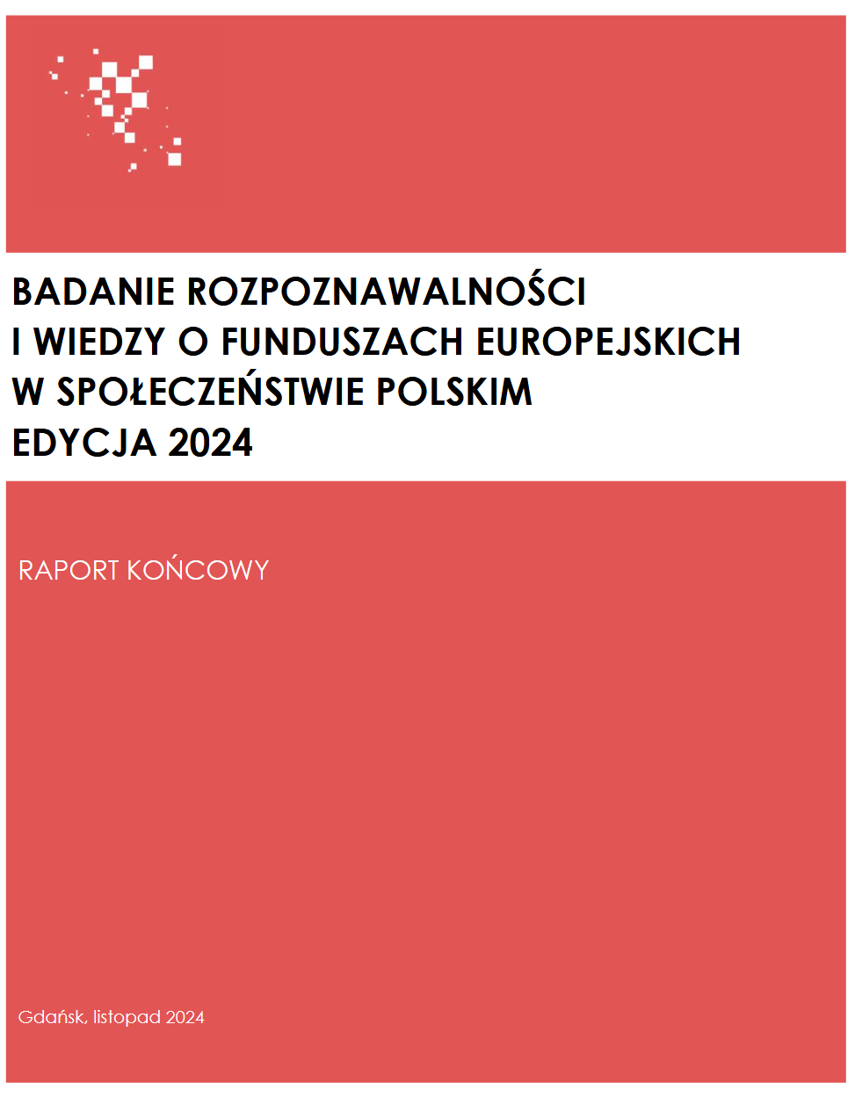
Aktualności w Programie Priorytet 3 Skuteczna komunikacja (2)
Badania zrealizowane w 2024 r. m.in.:
cykliczne badanie ogółu społeczeństwa pod nazwą: „Badanie rozpoznawalności i wiedzy o Funduszach Europejskich w społeczeństwie polskim. Edycja 2024”, dotyczące wiedzy i przekonań Polaków nt. FE oraz mierzące wskaźniki określone w Strategii komunikacji, przeprowadzone na próbie mieszkańców Polski w wieku 15 lat i więcej, reprezentatywnej na poziomie województw (n=6167);
Raport i broszura znajdują się na Portalu FE oraz pod linkami: Raport z badania 2024.pdf; Broszura z badania 2024.pdf
dwa badania jakościowe oceniające materiały reklamowe na potrzeby kampanii marki Fundusze Europejskie w kontekście 20 lat Polski w UE;

Slide 12
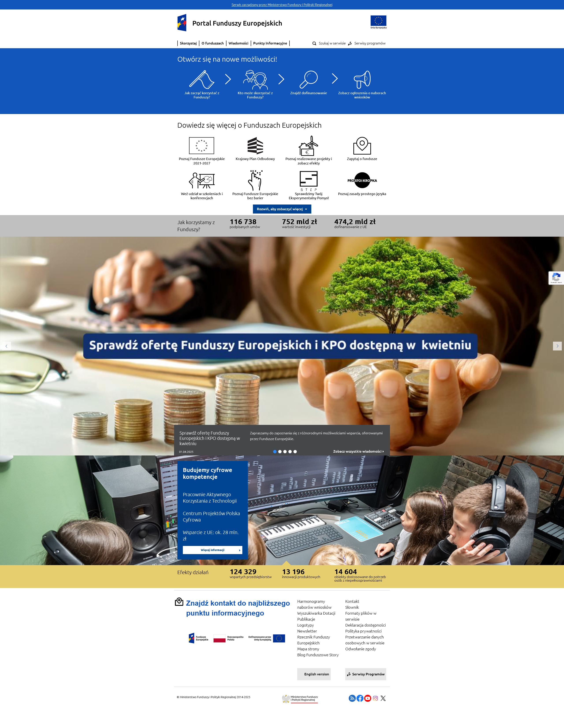
Aktualności w Programie Priorytet 3 Skuteczna komunikacja (3)
Portal Funduszy Europejskich
Portal www.FunduszeEuropejskie.gov.pl jest głównym źródłem informacji na temat FE.
Zawiera informacje na temat wszystkich programów realizowanych w Polsce oraz gromadzi m.in. wszystkie ogłoszenia o planowanych, aktualnych i zakończonych naborach wniosków.
Serwis jest przystosowany do potrzeb osób z niepełnosprawnościami.
O aktualizację informacji w 2024 r. dbało około 400 redaktorów z całej Polski.
W 2024 roku Portal zanotował ponad 3,4 mln odwiedzin.

Slide 13
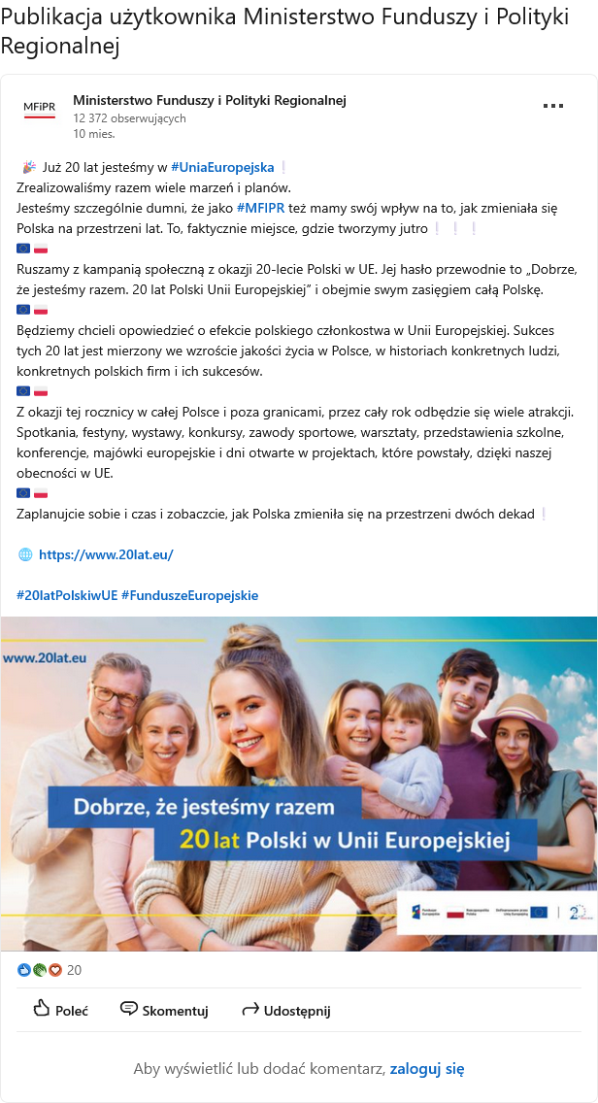
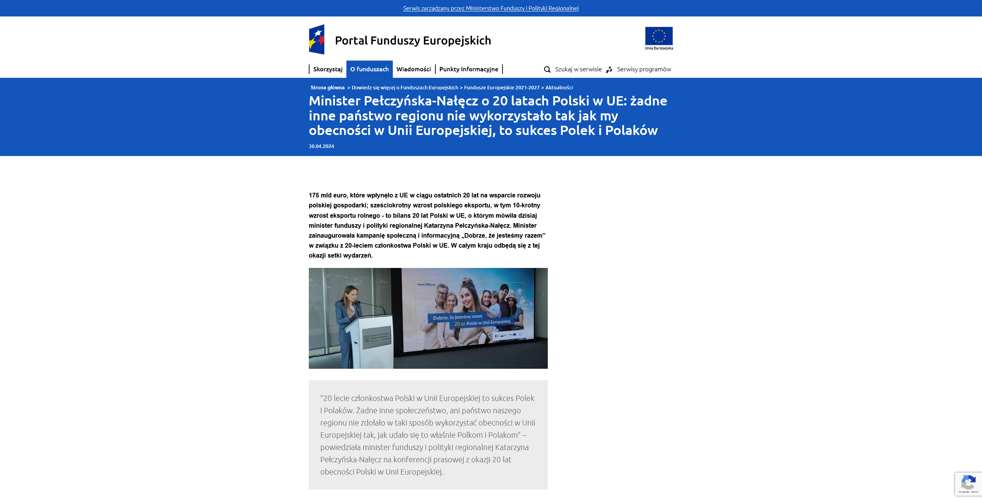
Aktualności w Programie Priorytet 3 Skuteczna komunikacja (4)
Działania promocyjne w mediach
W okresie od 16.04 do 31.05.2024 r. zrealizowana została Kampania „Dobrze że jesteśmy razem. 20 lat Polski w Unii Europejskiej”

Slide 14
Aktualności w Programie Priorytet 3 Skuteczna komunikacja (5)
Działania promocyjne w mediach
Osiągnięte wskaźniki:
Artykuły sponsorowane – ponad 10 000 tys. UU;
Welcome screen w serwisach regionalnych i Nasze Miasto – blisko 130 tys. wyświetleń;
Kampania w wyszukiwarce Google – ponad 230 tys. odsłon;
Kampania GDN – ponad 3,5 mln wyświetleń;
Spot 45” na YouTube – ponad 1,4 mln wyświetleń;
Spot na Facebooku – ponad 1mln wyświetleń;
Nośniki zewnętrzne: 206 billboardów, 148 citylightów, 2 nośniki wielkoformatowe w Warszawie;
Spot telewizyjny 45” oraz 15” (stacje TVP, stacje Polsat, Stacje TVN, stacje TV Puls). Zasięg ok 16,73 mln widzów;
Spot radiowy 30” (RMF FM, RMF Maxx, RMF Classic, Radio Zet, Tok FM, Antyradio, Meloradio, Złote Przeboje, Radio Eska, Eska 2, VOX, Eska Rock. Polskie Radio 1, 3, Polskie Radio 24, Stacje regionalne Polskiego Radia), zasięg ok 8,21 mln słuchaczy.

Slide 15
Aktualności w Programie Priorytet 3 Skuteczna komunikacja (6)
Edukacja
Działania edukacyjne z zakresu Funduszy są prowadzone przez partnerów społecznych, gospodarczych i organizacje pozarządowe.
Działania edukacyjne dla przedsiębiorców prowadzą: Konsorcjum: Pracodawcy Rzeczypospolitej Polskiej oraz Mazowiecka Izba Rzemiosła i Przedsiębiorczości w Warszawie oraz Konsorcjum: Związek Pracodawców, Business Centre Club, Konfederacja Lewiatan. Działania te będą prowadzone do końca 2025 roku. Łącznie w działaniach edukacyjnych weźmie udział 3 755 osób.
Działania edukacyjne dla organizacji pozarządowych prowadzą: Konsorcjum: Ogólnopolska Federacja Organizacji Pozarządowych, Wspólnota Robocza Związków Organizacji Socjalnych, Związek Stowarzyszeń Polska Zielona Sieć, Podlaski Sejmik Osób z Niepełnosprawnościami oraz Konfederacja Inicjatyw Pozarządowych Rzeczpospolitej.
Działania te będą prowadzone do końca 2025 roku. Łącznie w działaniach edukacyjnych weźmie udział 6 727 osób.

Slide 16
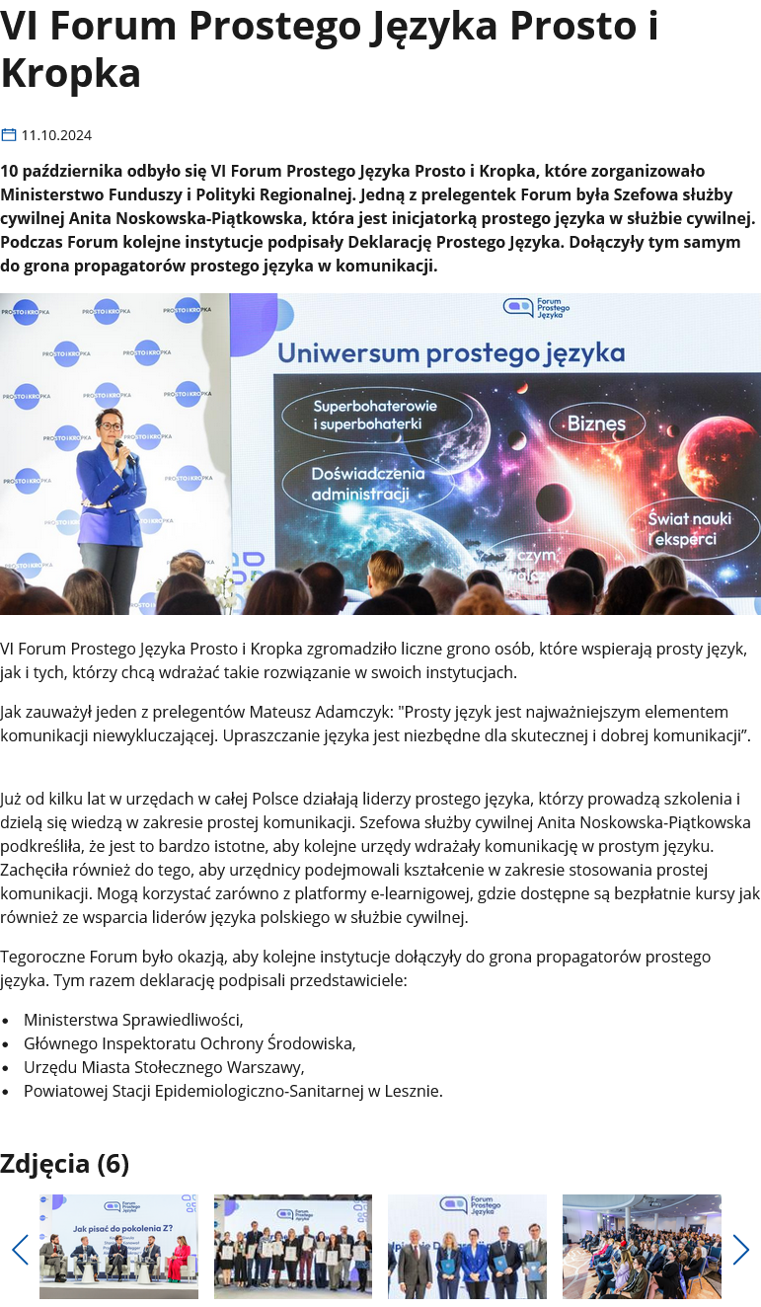
Aktualności w Programie Priorytet 3 Skuteczna komunikacja (7)
Edukacja w zakresie dostępności
Kontynuowaliśmy szkolenia z dostępności komunikacyjnej, przeszkoliliśmy prawie 500 osób. Przygotowaliśmy wewnętrzny kwartalnik News D+, w którym edukujemy i informujemy o dostępności. Zorganizowaliśmy dwa spotkania „Dostępne Ministerstwo”, w czasie których edukujemy pracowników o dostępności.
Prosty język
W 2024 r. prowadziliśmy działania edukacyjne i promocyjne związane
z prostym językiem i efektywną komunikacją, w tym m.in.
szkolenia z prostego języka,
VI Forum Prostego Języka „Prosto i kropka”,
konkurs i szereg innych działań.
W szkoleniach z prostego języka przeszkoliliśmy blisko 750 osób.

Slide 17
Aktualności w Programie Priorytet 3 Skuteczna komunikacja (8)
Wydarzenia
W 14 wydarzeniach, w których uczestniczyliśmy, wzięło udział łącznie ponad 107 tys. osób:
Europejski Kongres Samorządowy, 4-5.03.2024 r.
Festiwal Europejski, 1.05.2024 r.
Dzień Dziecka w KPRM 1.06.2024 r.
POLISH BUSINESSWOMEN CONGRES 18.09.2024 r.
X Kongres Energetyczny 25-26.09.2024 r.
PRECOP29, 2-3.10.2024 r.
Europejskie Forum Nowych Idei 16-18.10.2024 r.
Poznań Game Arena 25-27.10.2024 r.
Smart City Expo Łódź 22-23.10.2024 r.
GREENPACT European ESG 29-30.10.2024 r.
Europejski Kongres MŚP 29-30.10.2024 r.
Warsaw Industry Week 5-7.11.2024 r.
Open Eyes Economy Summit 19-20.11.2024 r.
Konferencja „W kierunku bardziej dostępnej Europy”, 13.12.2024 r.

Slide 18
Aktualności w Programie Priorytet 3 Skuteczna komunikacja (9)
Publikacje
broszurę „Polityka spójności w czasie polskiej prezydencji w Radzie Unii Europejskiej – wersja polska;
broszurę „Cohesion Policy. MDFRP Programme of the Polish Presidency of the European Union;
album polsko-angielski „Dobrze, że jesteśmy razem” – z okazji 20-lecia Polski w UE;
ulotkę o Polskim Akcie o Dostępności;
4 numery biuletynu Funduszy Europejskich „eFEkty”.
Zdjęcia
Wykonano19 sesji zdjęciowych projektów dofinansowanych z Funduszy Europejskich. Fotografie są wykorzystywane w różnych działaniach informacyjno-promocyjnych IK UP.

Slide 19
Aktualności w Programie Priorytet 1 Skuteczne instytucje
Tytuł projektu: Wsparcie Krajowej Jednostki Ewaluacji w zakresie realizacji procesu ewaluacji polityki spójności
Numer projektu: PTFE.01.01-IZ.00-0011/23
Beneficjent: Krajowa Jednostka Ewaluacji, Ministerstwo Funduszy i Polityki Regionalnej
Termin realizacji: 20-10-2023 – 31.12.2026

Slide 20
Aktualności w Programie Priorytet 2 Skuteczni beneficjenci (1)
Tytuł projektu: Kształtowanie umiejętności zarządzania w Związkach ZIT - Zintegrowani.
Numer projektu: PTFE.02.01-IZ.00-0003/24
Beneficjent: Departament Programów Regionalnych, Ministerstwo Funduszy i Polityki Regionalnej
Termin realizacji: 02.01.2024 – 31.21.2026

Slide 21
Aktualności w Programie Priorytet 2 Skuteczni beneficjenci (2)
Tytuł projektu: Sieciowanie Związków ZIT w Polsce
Numer projektu: PTFE.02.01-IZ.00-0006/24
Beneficjent: Departament Programów Regionalnych, Ministerstwo Funduszy i Polityki Regionalnej
Termin realizacji: 21.10.2024 – 31.10.2027

Slide 22
Dziękuję za uwagę

